Slide 1
Tema: “DESARROLLO DE UN SISTEMA EMBEBIDO PARA DETECTAR EN TIEMPO REAL LA PRESENCIA DE PERSONAS EN AMBIENTES CONTROLADOS”. Tesis de Grado previo la obtención del título: INGENIERA EN ELECTRÓNICA Y TELECOMUNICACIONES
UNIVERSIDAD DE LAS FUERZAS ARMADAS-ESPE
DEPARTAMENTO DE ELÉCTRICA Y ELECTRÓNICA
Realizado por:
JESSICA JACQUELINE SOTO ESPINOZA
Director:
ING. RODRIGO SILVA TAPIA

Slide 2
Contenido
“DESARROLLO DE UN SISTEMA EMBEBIDO PARA DETECTAR EN TIEMPO REAL LA PRESENCIA DE PERSONAS EN AMBIENTES CONTROLADOS”.
Introducción
Objetivos y Alcance
Diseño
Pruebas y Análisis de Resultados
Conclusiones
Trabajos Futuros

Slide 3
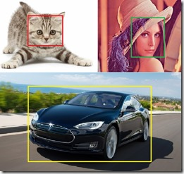
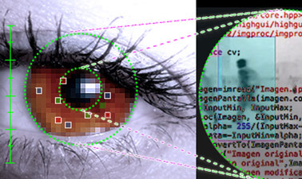
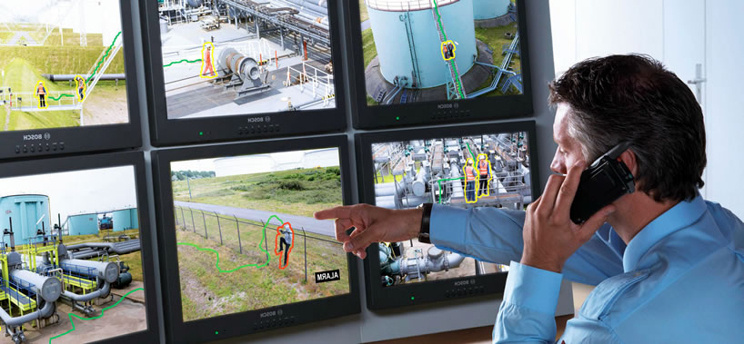
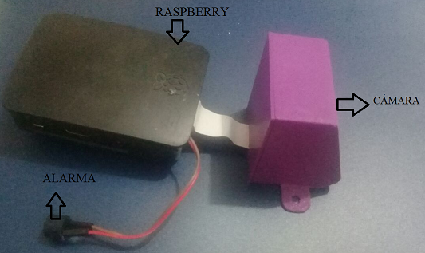
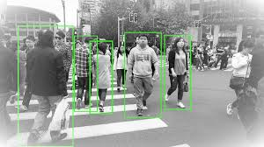
Introducción
“DESARROLLO DE UN SISTEMA EMBEBIDO PARA DETECTAR EN TIEMPO REAL LA PRESENCIA DE PERSONAS EN AMBIENTES CONTROLADOS”.
DETECTORES DE OBJETOS
HAAR-ADABOOST
LBP-ADABOST
HOG-SVM

Slide 4
Objetivos
“DESARROLLO DE UN SISTEMA EMBEBIDO PARA DETECTAR EN TIEMPO REAL LA PRESENCIA DE PERSONAS EN AMBIENTES CONTROLADOS”
General
Específicos
Implementar un prototipo de sistema de video en tiempo real para la detección de personas por medio de un algoritmo detector de objetos.
Analizar la arquitectura y configuración de un sistema embebido tipo Raspberry Pi.
Analizar y seleccionar un algoritmo clasificador de imágenes para la detección de personas.
Implementar un detector de personas en tiempo real utilizando el sistema embebido.
Realizar pruebas del prototipo en ambientes controlados.

Slide 5
Alcance
“DESARROLLO Y ANÁLISIS DE UNA TÉCNICA ESTEGANOGRÁFICA PARA LA TRANSMISIÓN DE IMÁGENES EN ARCHIVOS DE AUDIO ORIENTADO A LA SEGURIDAD EN LAS REDES DE COMUNICACIÓN”
Desarrollar una herramienta que permita la detección de objetos en un video en tiempo real.
Emplear un sistema embebido Raspberry Pi3 para implementar el prototipo detector.
Probar el prototipo en ambientes controlados interiores y exteriores.
Evaluar el rendimiento del detector de objetos.

Slide 6
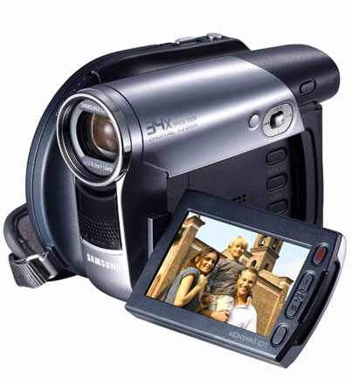
Detector de objetos
“DESARROLLO DE UN SISTEMA EMBEBIDO PARA DETECTAR EN TIEMPO REAL LA PRESENCIA DE PERSONAS EN AMBIENTES CONTROLADOS”
DESCRIPTOR
CLASIFICADOR
DETECTOR DE OBJETOS

Slide 7
Diseño de la aplicación
“DESARROLLO DE UN SISTEMA EMBEBIDO PARA DETECTAR EN TIEMPO REAL LA PRESENCIA DE PERSONAS EN AMBIENTES CONTROLADOS”

Slide 8
Diseño detector de personas
“DESARROLLO DE UN SISTEMA EMBEBIDO PARA DETECTAR EN TIEMPO REAL LA PRESENCIA DE PERSONAS EN AMBIENTES CONTROLADOS”

Slide 9
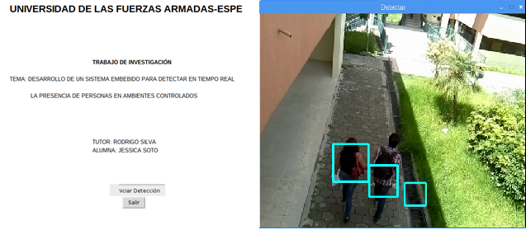
Aplicación
“DESARROLLO DE UN SISTEMA EMBEBIDO PARA DETECTAR EN TIEMPO REAL LA PRESENCIA DE PERSONAS EN AMBIENTES CONTROLADOS”

Slide 10
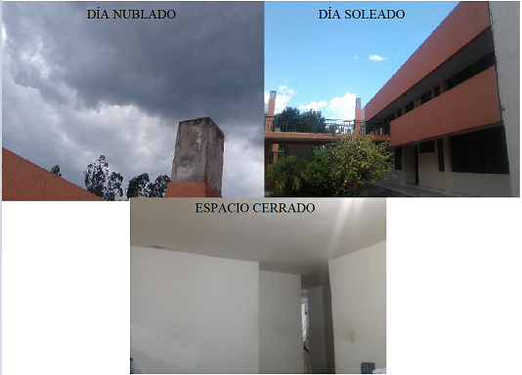
Escenarios de prueba
“DESARROLLO DE UN SISTEMA EMBEBIDO PARA DETECTAR EN TIEMPO REAL LA PRESENCIA DE PERSONAS EN AMBIENTES CONTROLADOS”

Slide 11
Alcance de detección del prototipo
“DESARROLLO DE UN SISTEMA EMBEBIDO PARA DETECTAR EN TIEMPO REAL LA PRESENCIA DE PERSONAS EN AMBIENTES CONTROLADOS”
Detector | Día Soleado | Día Nublado | Espacio Cerrado
Haar-AdaBoost | 10m | 15m | 15m
LBP-AdaBoost | 2m | 10m | 10m
HOG-SVM | 1m | 10m | 17m

Slide 12
Consumo computacional
“DESARROLLO DE UN SISTEMA EMBEBIDO PARA DETECTAR EN TIEMPO REAL LA PRESENCIA DE PERSONAS EN AMBIENTES CONTROLADOS”
Detector | Sin filtro | Con filtro
Haar-AdaBoost | 50% | 55%
LBP-AdaBoost | 45% | 50%
HOG-SVM | 80% | 85%

Slide 13
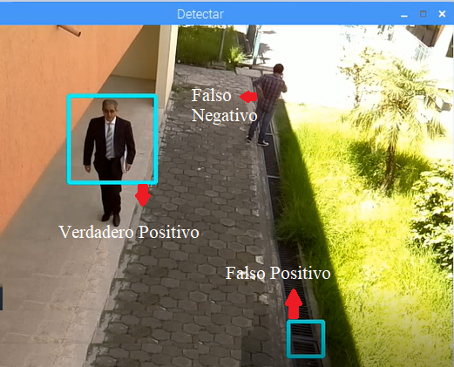
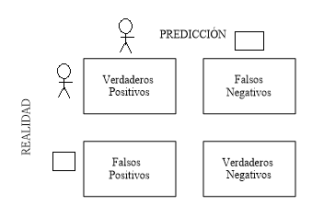
Pruebas de Funcionamiento
“DESARROLLO DE UN SISTEMA EMBEBIDO PARA DETECTAR EN TIEMPO REAL LA PRESENCIA DE PERSONAS EN AMBIENTES CONTROLADOS”

Slide 14
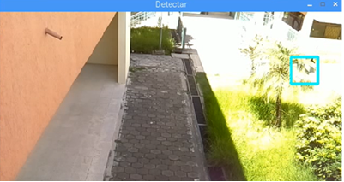
Pruebas en un ambiente soleado
“DESARROLLO DE UN SISTEMA EMBEBIDO PARA DETECTAR EN TIEMPO REAL LA PRESENCIA DE PERSONAS EN AMBIENTES CONTROLADOS”
DETECTOR HAAR-ADABOOST
 |  | Predicción
 |  | Persona | No persona
Realidad | Persona | Verdaderos Positivos 51 | Falsos Negativos 15
 | No Persona | Falsos Positivos 28 | Verdaderos Negativos 90

Slide 15
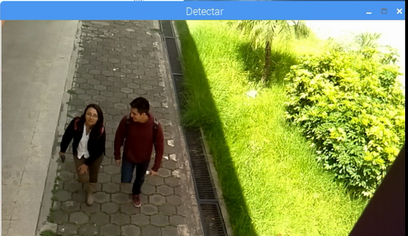
Pruebas en un ambiente soleado
“DESARROLLO DE UN SISTEMA EMBEBIDO PARA DETECTAR EN TIEMPO REAL LA PRESENCIA DE PERSONAS EN AMBIENTES CONTROLADOS”
DETECTOR LBP-ADABOOST
DETECTOR SVM-HOG

Slide 16
Resultados en un ambiente soleado
“DESARROLLO DE UN SISTEMA EMBEBIDO PARA DETECTAR EN TIEMPO REAL LA PRESENCIA DE PERSONAS EN AMBIENTES CONTROLADOS”
Parámetros de evaluación | Haar-AdaBoost
Exactitud | 0.77
Precisión | 0.65
Sensibilidad | 0.77
Especificidad | 0.76

Slide 17
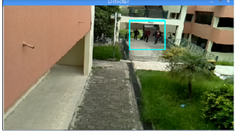
Pruebas en un ambiente nublado
“DESARROLLO DE UN SISTEMA EMBEBIDO PARA DETECTAR EN TIEMPO REAL LA PRESENCIA DE PERSONAS EN AMBIENTES CONTROLADOS”
DETECTOR HAAR-ADABOOST
 |  | Predicción
 |  | Persona | No persona
Realidad | Persona | Verdaderos Positivos 39 | Falsos Negativos 10
 | No Persona | Falsos Positivos 28 | Verdaderos Negativos 57

Slide 18
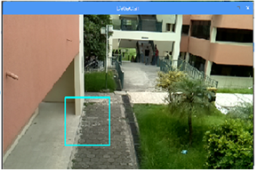
Pruebas ambiente nublado
“DESARROLLO DE UN SISTEMA EMBEBIDO PARA DETECTAR EN TIEMPO REAL LA PRESENCIA DE PERSONAS EN AMBIENTES CONTROLADOS”
DETECTOR LBP-ADABOOST
 |  | Predicción
 |  | Persona | No persona
Realidad | Persona | Verdaderos Positivos 19 | Falsos Negativos 10
 | No Persona | Falsos Positivos 23 | Verdaderos Negativos 68

Slide 19
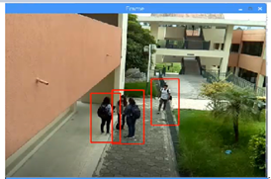
Pruebas ambiente nublado
“DESARROLLO DE UN SISTEMA EMBEBIDO PARA DETECTAR EN TIEMPO REAL LA PRESENCIA DE PERSONAS EN AMBIENTES CONTROLADOS”
DETECTOR HOG-SVM
 |  | Predicción
 |  | Persona | No persona
Realidad | Persona | Verdaderos Positivos 19 | Falsos Negativos 10
 | No Persona | Falsos Positivos 1 | Verdaderos Negativos 70

Slide 20
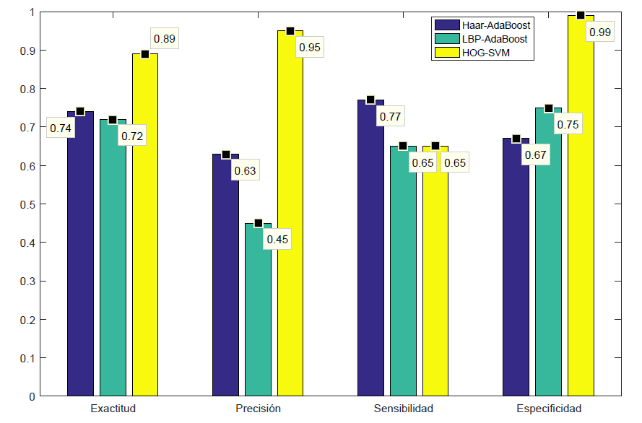
Resultados en un ambiente nublado
“DESARROLLO DE UN SISTEMA EMBEBIDO PARA DETECTAR EN TIEMPO REAL LA PRESENCIA DE PERSONAS EN AMBIENTES CONTROLADOS”

Slide 21
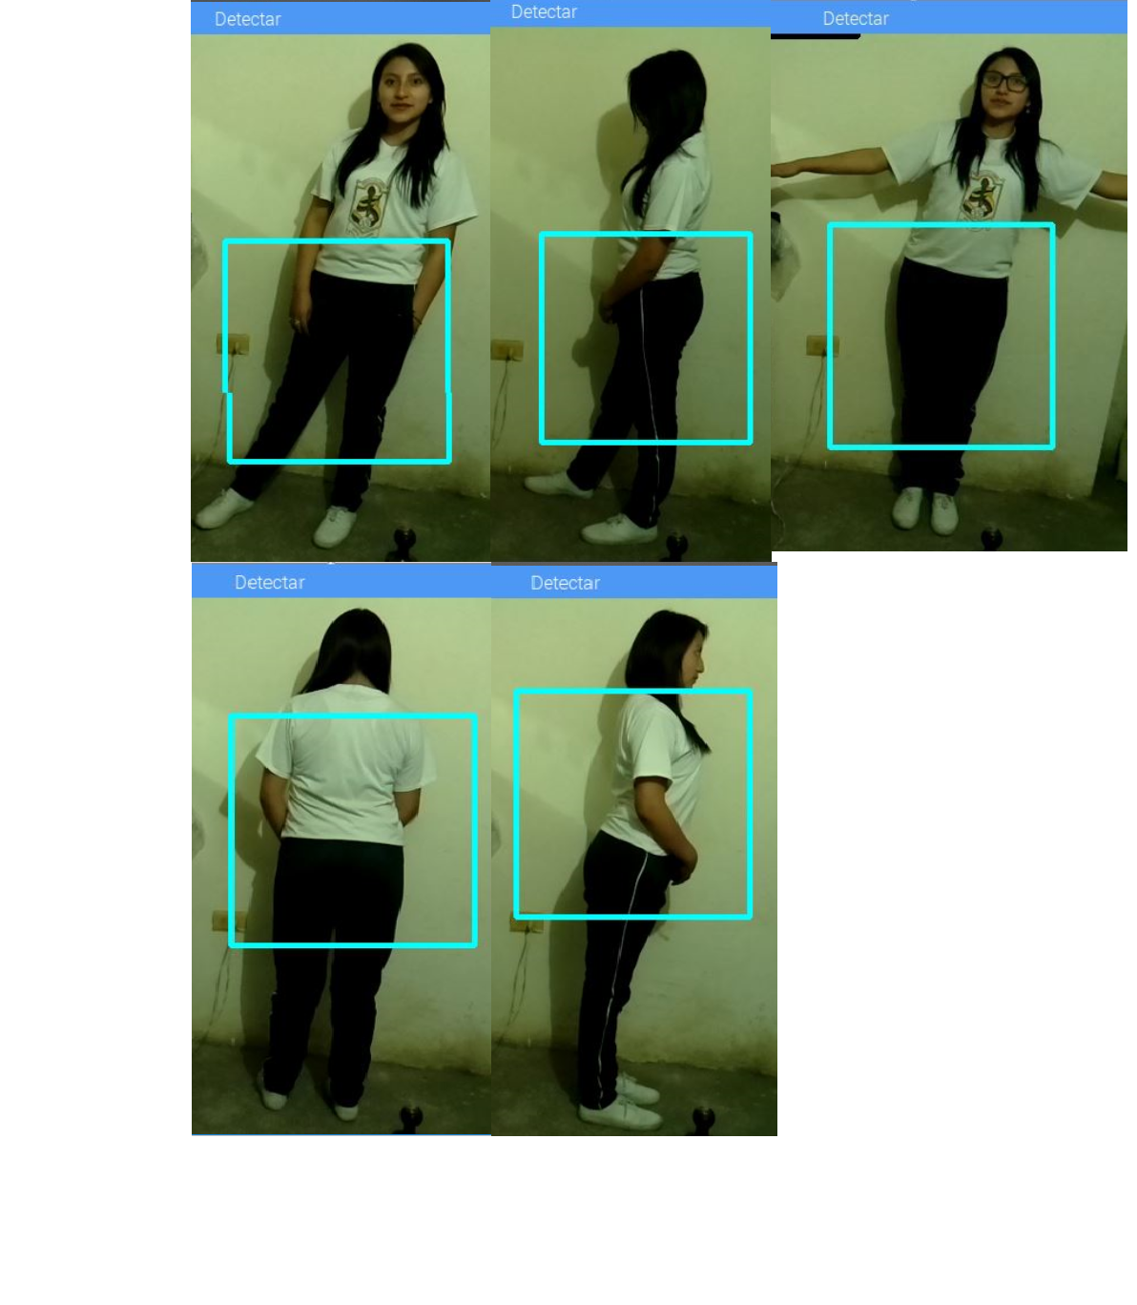
Pruebas en un ambiente interior controlado
“DESARROLLO DE UN SISTEMA EMBEBIDO PARA DETECTAR EN TIEMPO REAL LA PRESENCIA DE PERSONAS EN AMBIENTES CONTROLADOS”
DETECTOR HAAR-ADABOOST
 |  | Predicción
 |  | Persona | No persona
Realidad | Persona | Verdaderos Positivos 21 | Falsos Negativos 11
 | No Persona | Falsos Positivos 1 | Verdaderos Negativos 20

Slide 22
Pruebas en un ambiente interior controlado
“DESARROLLO DE UN SISTEMA EMBEBIDO PARA DETECTAR EN TIEMPO REAL LA PRESENCIA DE PERSONAS EN AMBIENTES CONTROLADOS”
DETECTOR LBP-ADABOOST
 |  | Predicción
 |  | Persona | No persona
Realidad | Persona | Verdaderos Positivos 18 | Falsos Negativos 5
 | No Persona | Falsos Positivos 10 | Verdaderos Negativos 29

Slide 23
Pruebas en un ambiente interior controlado
“DESARROLLO DE UN SISTEMA EMBEBIDO PARA DETECTAR EN TIEMPO REAL LA PRESENCIA DE PERSONAS EN AMBIENTES CONTROLADOS”
 |  | Predicción
 |  | Persona | No persona
Realidad | Persona | Verdaderos Positivos 25 | Falsos Negativos 2
 | No Persona | Falsos Positivos 2 | Verdaderos Negativos 20

Slide 24
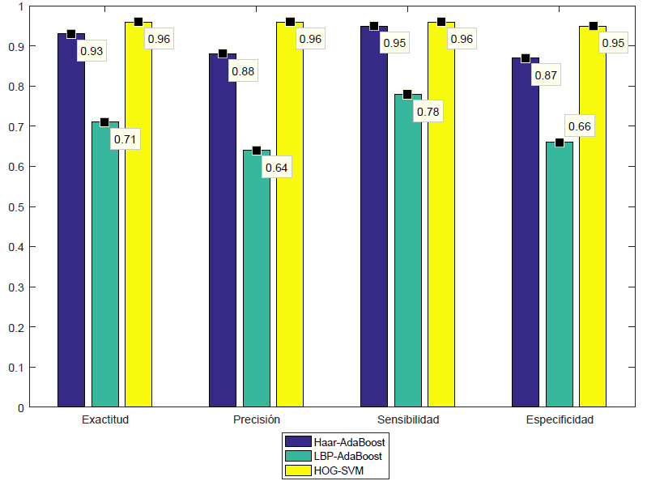
Resultados en un ambiente nublado
“DESARROLLO DE UN SISTEMA EMBEBIDO PARA DETECTAR EN TIEMPO REAL LA PRESENCIA DE PERSONAS EN AMBIENTES CONTROLADOS”

Slide 25
Conclusiones
“DESARROLLO DE UN SISTEMA EMBEBIDO PARA DETECTAR EN TIEMPO REAL LA PRESENCIA DE PERSONAS EN AMBIENTES CONTROLADOS”
La implementación se facilitó gracias a que la tarjeta Raspberry Pi 3 cuenta con un sistema operativo, que tiene preinstalado el lenguaje de programación Python. Facilitó la implementación del prototipo ya que se desarrolló que el código sea óptimo, mediante el uso de librerías de visión artificial (OpenCV). Si bien es cierto, el código desarrollado no es extenso el uso de las librerías de OpenCV fue de gran ayuda, para determinar la aplicabilidad que tendrá el programa.
Debido a las variaciones en la iluminación del entorno se pueden generar falsos positivos y falsos negativos en la detección, por lo tanto fue necesario el uso de filtros especiales para el preprocesamiento de la imagen, para mejorar la precisión de los detectores. Gracias a las múltiples pruebas realizadas por varios filtros que realizaron para el preprocesamiento de un frame de video, se pudo observar que la mejor respuesta fue del el filtro de mediana. Este filtro permitió acentuar los valores en la intensidad de la imagen resaltando la silueta y mejorando la detección de verdaderos positivos. Sin embargo, cabe recalcar que este filtraje incrementa el uso de recursos computacionales en la Raspberry en un 5%.

Slide 26
Conclusiones
“DESARROLLO DE UN SISTEMA EMBEBIDO PARA DETECTAR EN TIEMPO REAL LA PRESENCIA DE PERSONAS EN AMBIENTES CONTROLADOS”
Los resultados obtenidos muestran que el detector de personas Haar-AdaBoost, tiene una mayor precisión alcanzó un 80% en un ambiente interior controlado. Aunque el detector de menor consumo computacional resultó ser el LBP-AdaBoost ya que consume un 45% de la capacidad de la Raspberry. Por lo tanto se puede determinar que mientras mayor precisión tenga el detector, existirá un mayor consumo computacional y viceversa.
El detector de personas Haar-AdaBoost fue el que presentó, un mayor alcance en la detección con 15m en un ambiente nublado, y 10 en un ambiente soleado. Por lo tanto se puede determinar que mientras mayor es la intensidad de luz la distancia de detección disminuye.
Este prototipo puede servir como elemento de un laboratorio de procesamiento de imágenes y video, ya que cuenta con características que facilitan el uso de librerías y lenguajes de programación de fácil la creación de algoritmos como fue el caso del detector de objetos, además que la construcción fue de un costo accesible.

Slide 27
Recomendaciones
“DESARROLLO DE UN SISTEMA EMBEBIDO PARA DETECTAR EN TIEMPO REAL LA PRESENCIA DE PERSONAS EN AMBIENTES CONTROLADOS”
Es recomendable realizar un estudio previo del uso las herramientas de OpenCV, para poder tener una mejor comprensión al momento de desarrollar el código.
Como objetivo en este trabajo de investigación, se planteó el uso de una cámara desarrollada específicamente para trabajar con la Raspberry Pi 3. Sin embargo se recomienda el uso de otra cámara con mayor resolución, para mejorar la precisión en la detección de objetos. Sin embargo, es necesario que se verifique si el consumo computacional aumenta, y si se puede seguir trabajando con este sistema embebido o si se necesita realizar una migración a otro sistema.
Es recomendable realizar pruebas para poder determinar el número de imágenes, que permitirán realizar el entrenamiento de los clasificadores. Adicionalmente se recomienda verificar si al utilizar un mayor número de imágenes el consumo computacional no se ve afectado.
Se recomienda que este prototipo sea utilizado como elemento de un laboratorio procesamiento de imágenes y video en proyectos académicos y de desarrollo tecnológico en aplicaciones de videovigilancia y seguridad física, ya que el desarrollo de este prototipo es de bajo costo, lo que permite que este tipo de tarjetas sean de fácil acceso.
Como trabajos futuros se recomienda implementar detectores de personas, y otros tipos de objetos utilizando técnicas de aprendizaje profundo como es el uso de redes neuronales, con el fin de mejorar la precisión de los mismos. Esto requerirá también el uso de herramientas computacionales y sistemas embebidos más potentes que la Raspberry Pi3, tales como el uso de FPGAs.

Slide 28
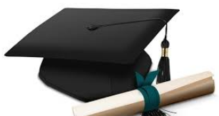
GRACIAS POR SU ATENCIÓN

